Slide 1
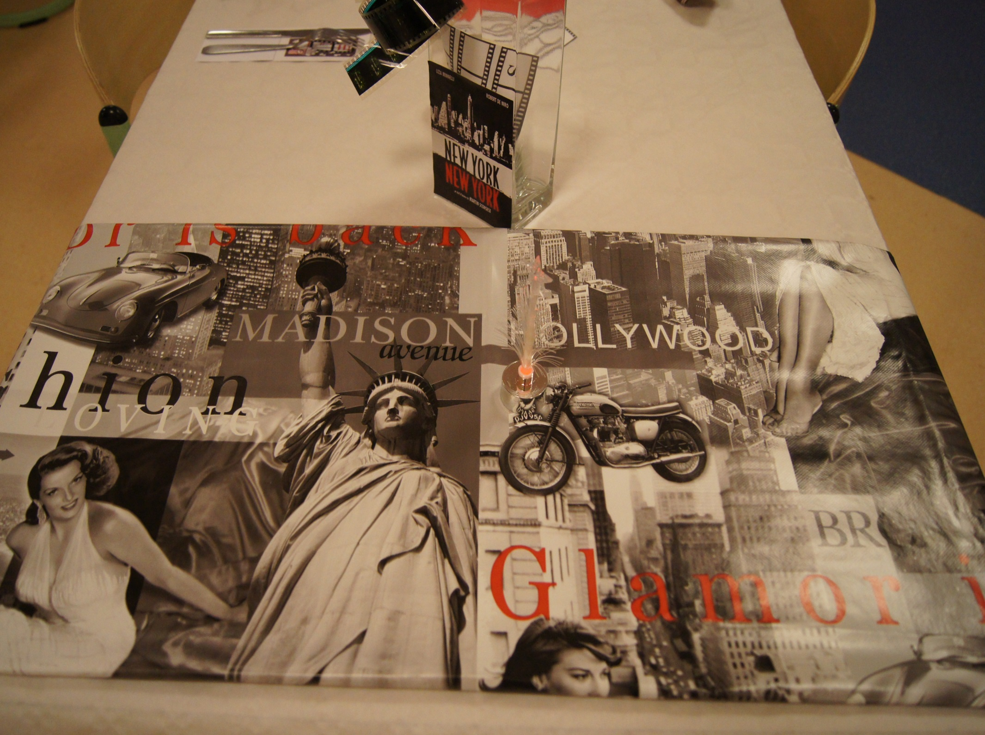
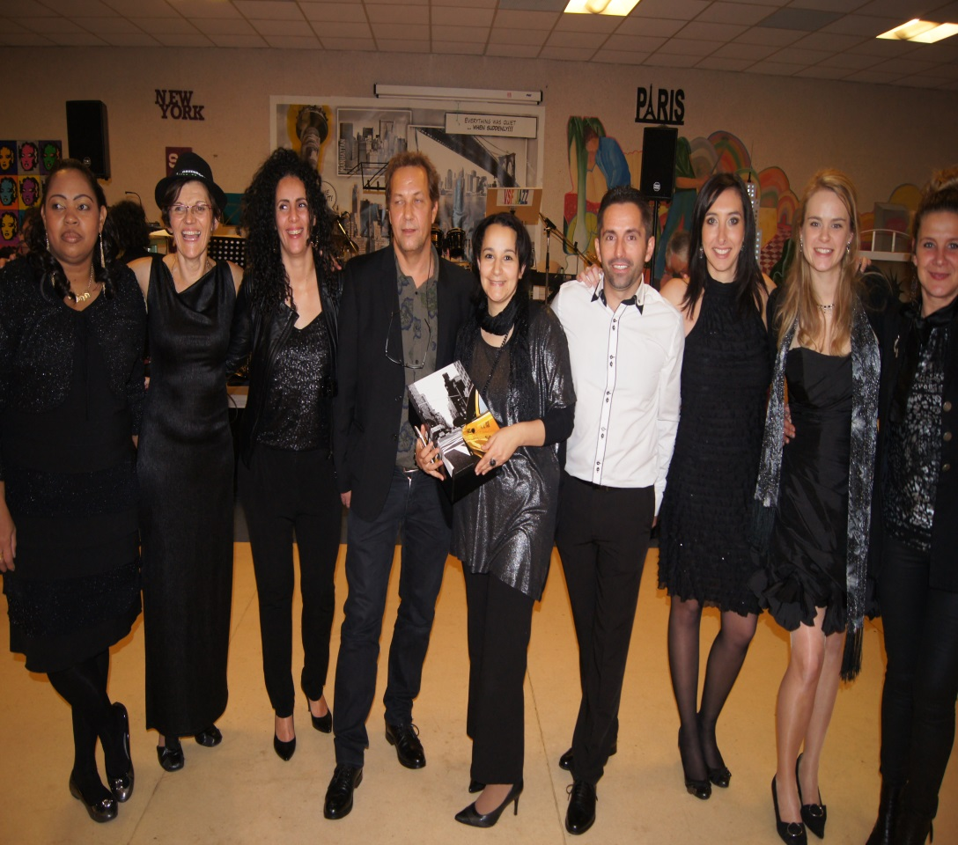
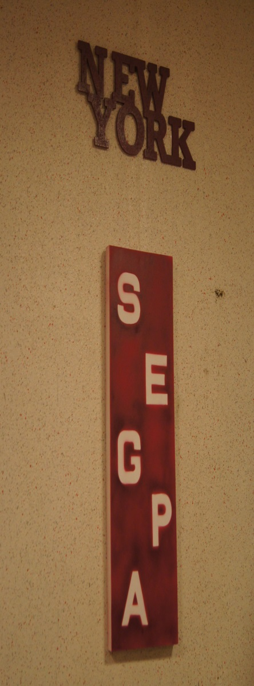
L’équipe de la SEGPA du collège Louis PERGAUD
Vous souhaite leurs meilleurs vœux pour l’année 2014

